Slide 1


HOẠT ĐỘNG TRẢI NGHIỆM LỚP 1
SINH HOẠT DƯỚI CỜ
HÁT MỪNG NGÀY GIẢI PHÓNG MIỀN NAM
30 - 4

Slide 2

Hoạt động 1: Chào cờ
Hoạt động 2: Hát mừng ngày Giải phóng miền Nam 30 - 4

Slide 3


Slide 4


Slide 5


Slide 6

TRÒ CHƠI:
CHỌN ĐÁP ÁN ĐÚNG

Slide 7
00
01
02
03
04
05
Ngày 30/4/1975 là ngày gì?
A. Ngày Nhà giáo Việt Nam
B. Ngày Phụ nữ Việt Nam
C. Ngày Giải phóng miền Nam

Slide 8
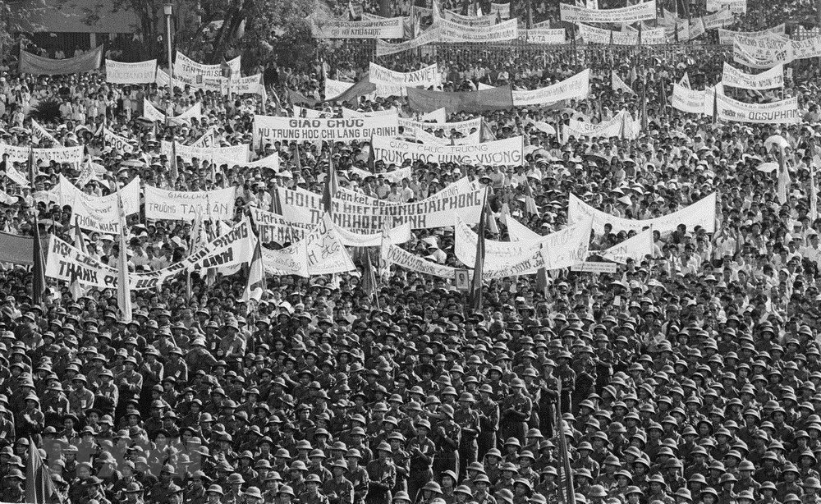
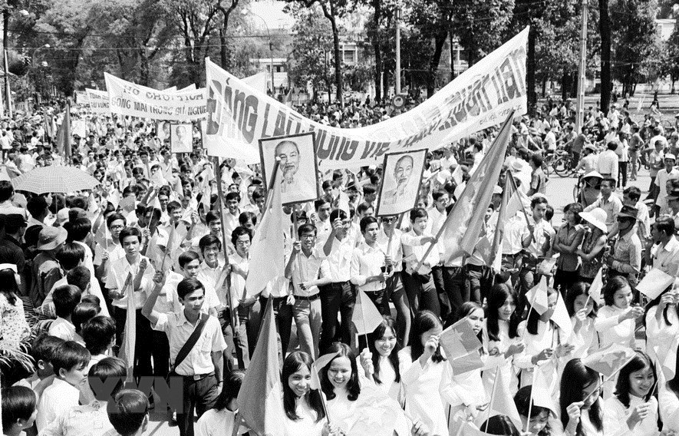

Slide 9
00
01
02
03
04
05
Ngày 30/4/1975, loại xe nào đã húc đổ cổng Dinh Độc Lập?
A. Xe tăng
B. Xe ô tô
C. Xe máy

Slide 10
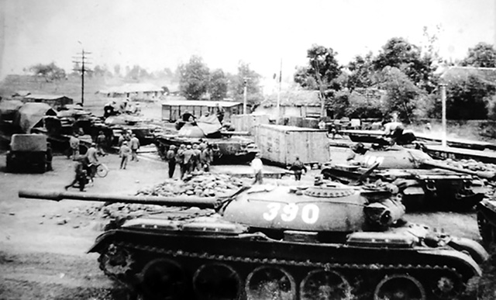
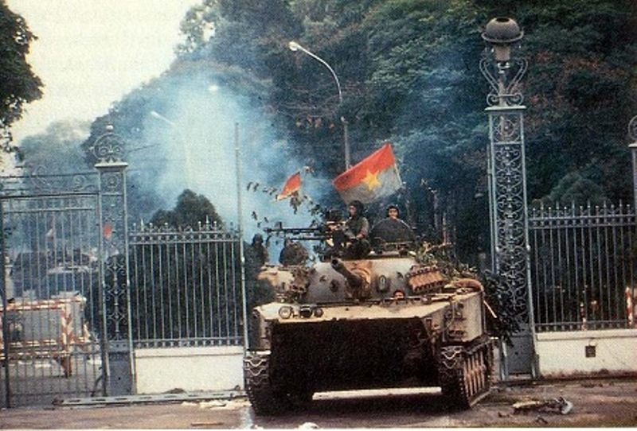
10 giờ 45 phút ngày 30/4/1975 hai chiếc xe tăng 390 và 843 cùng tiến vào Dinh. Chiếc xe tăng 390 húc đổ cánh cổng sắt tiến vào Dinh Độc Lập.

Slide 11
00
01
02
03
04
05
Không khí cả nước
trong ngày 30/4/1975 như thế nào?
A. Toàn dân vui mừng, phấn khởi
B. Cờ và hoa tung bay khắp mọi miền đất nước
C. Cả 2 ý trên đều đúng

Slide 12
00
01
02
03
04
05
Em hãy nghe đoạn nhạc sau và chọn tên bài hát?
A. Tổ Quốc ta
B. Giải phóng miền Nam
C. Lớp Một vui ca

Slide 13


Slide 14
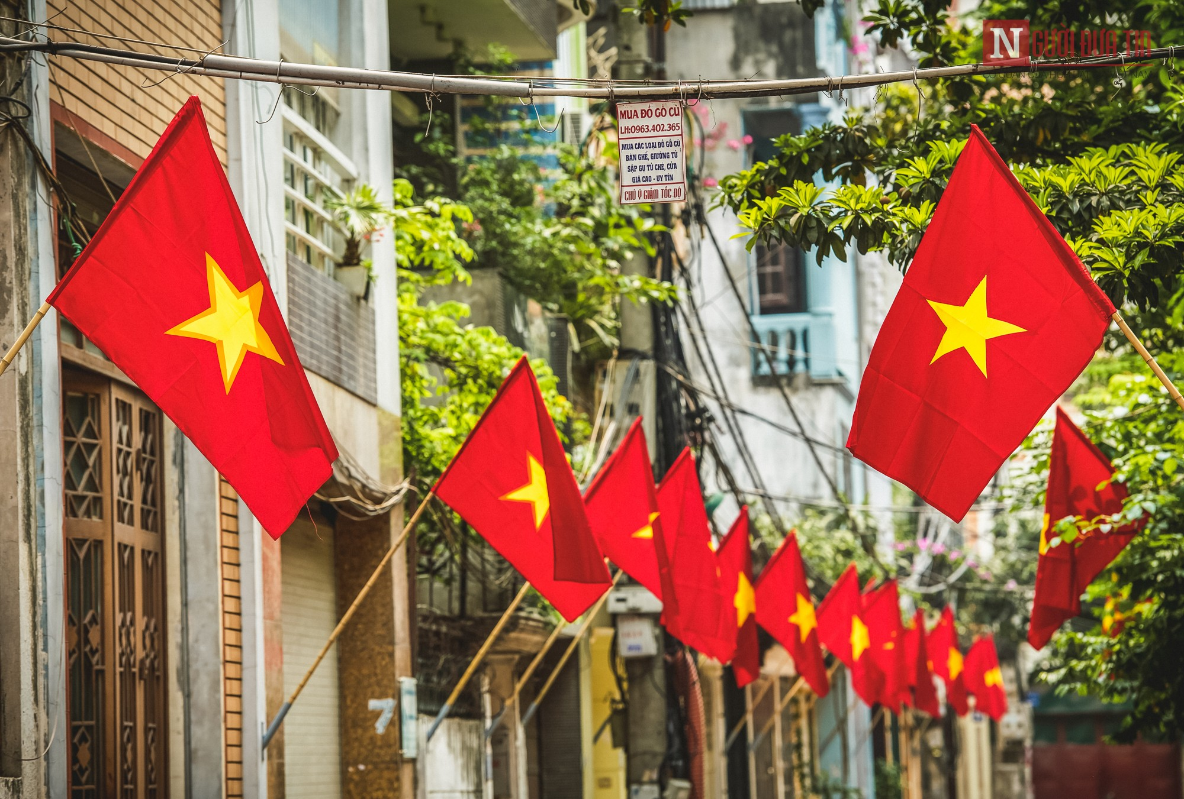
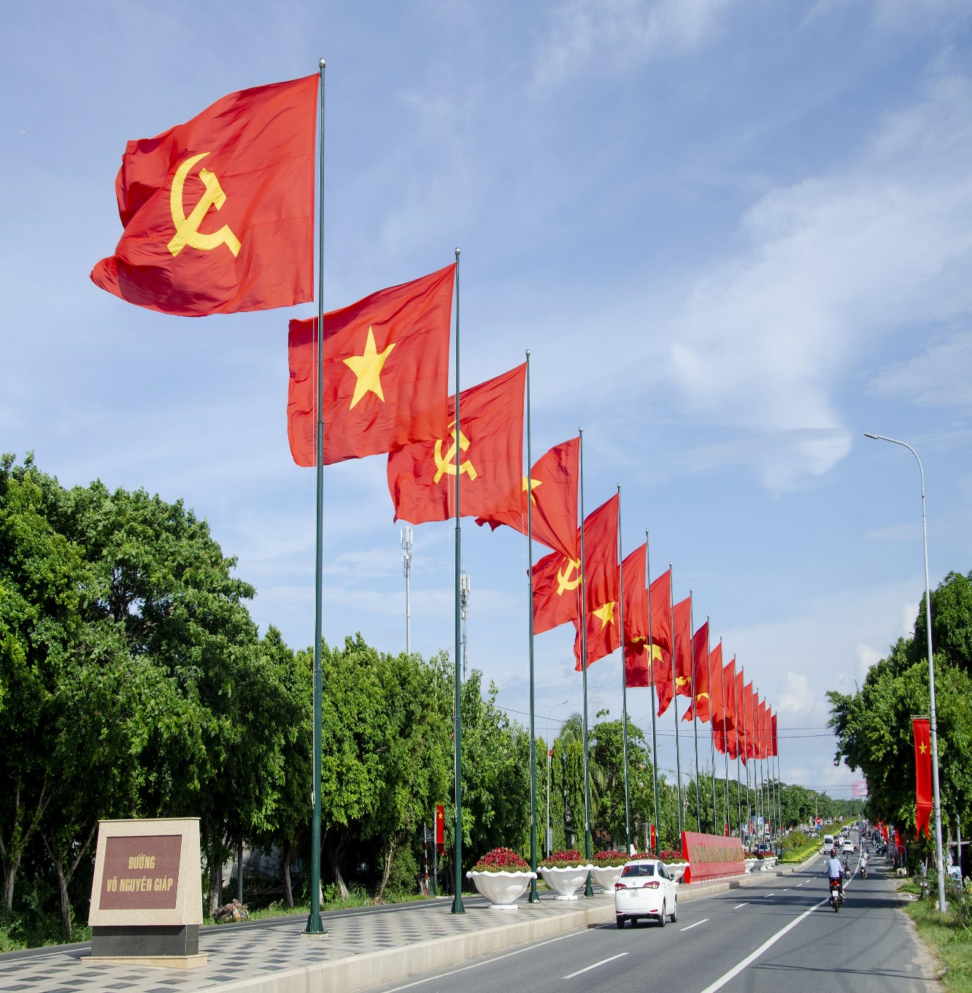

Slide 15
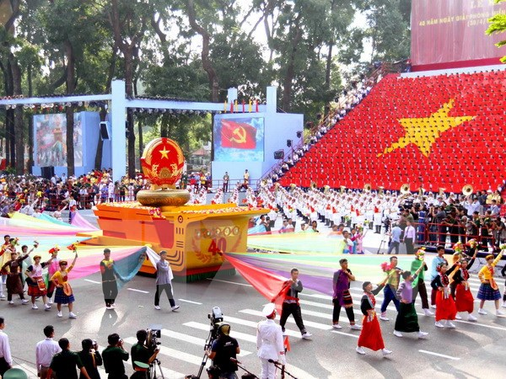
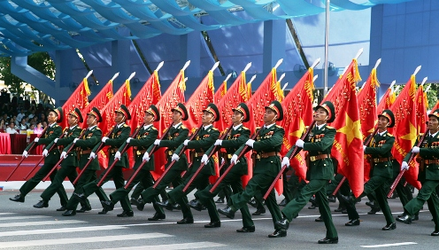

Slide 16
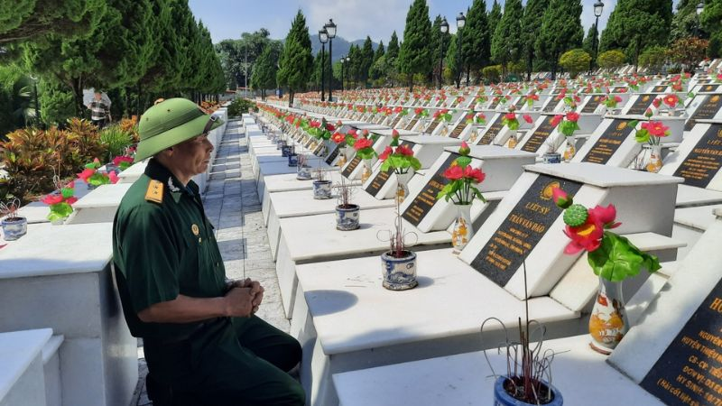

Slide 17
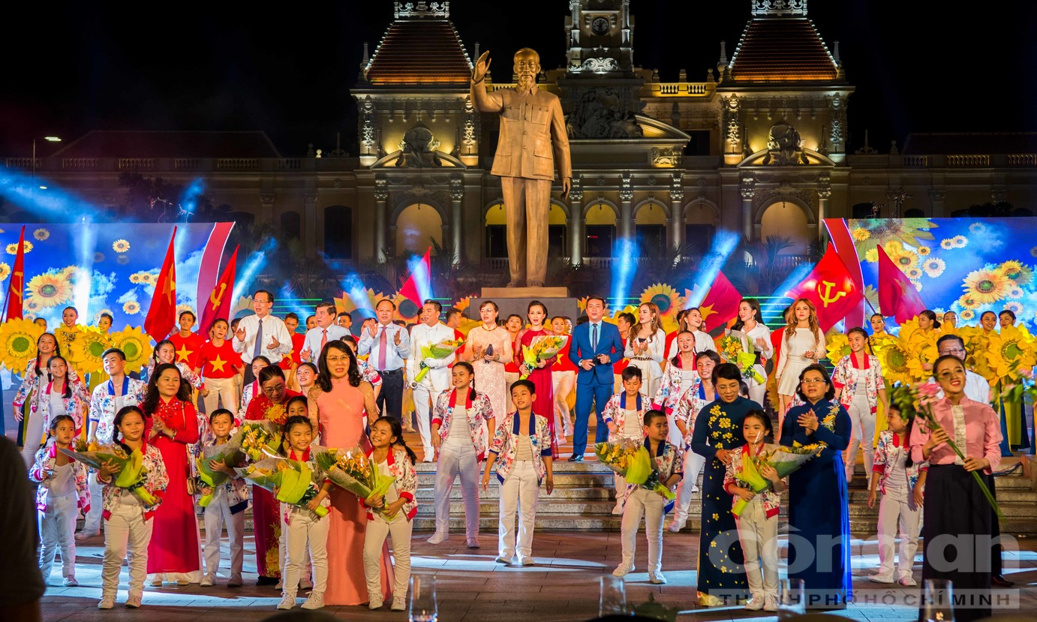


Slide 18


Slide 19


Slide 20


